Slide 1
MODELO LÓGICO

Slide 2
Modelo Lógico
É uma ferramenta interativa que serve como um quadro de referência durante todo o planejamento todo o planejamento, implementação e avaliação do programa

Slide 3
O modelo lógico ajuda a...
Esclarecer a estratégia do programa
Justificar porque o programa funcionará
Avaliar a eficácia potencial de uma abordagem específica
Definir objetivos adequados
Estabelecer prioridades para a distribuição de recursos
Incorporar resultados obtidos por pesquisas e projetos de demonstração
Fazer ajustes e melhorias durante a execução do programa
Identificar diferenças entre o programa ideal e seu funcionamento na prática
Especificar o tipo de perguntas que deve ser feito na avaliação
Organizar as comprovações referentes ao programa
Fazer com que as partes interessadas no programa prestem contas com relação ao processo e resultados
Desenvolver um programa melhor

Slide 4
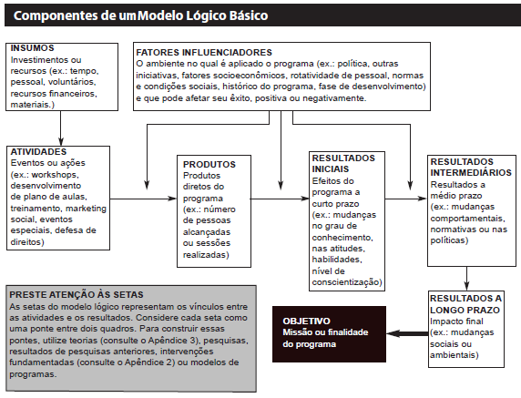

Slide 5
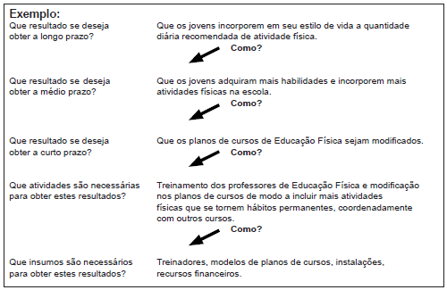

Slide 6
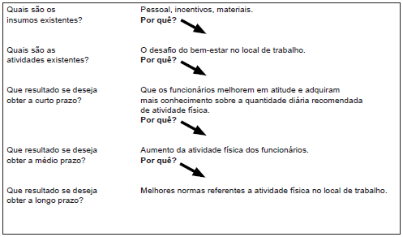

Slide 7
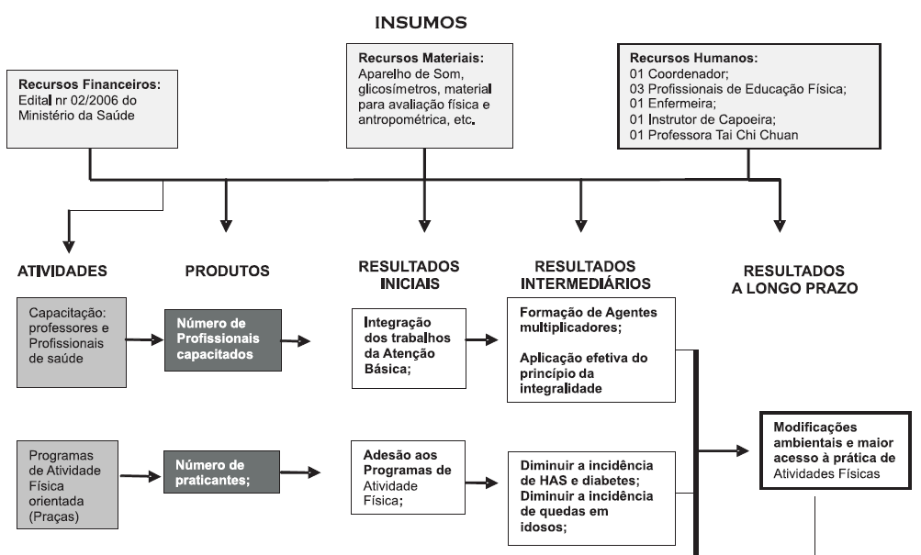

Slide 9
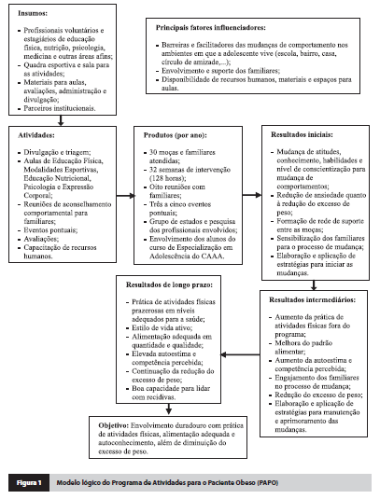

Slide 10
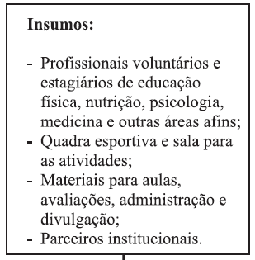

Slide 11
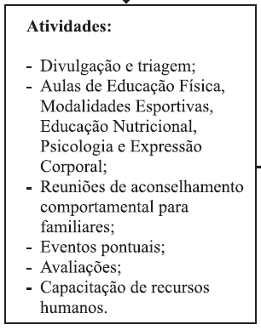

Slide 12
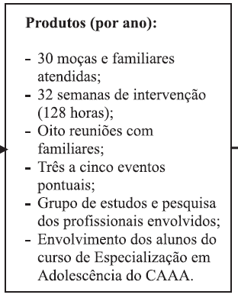

Slide 13
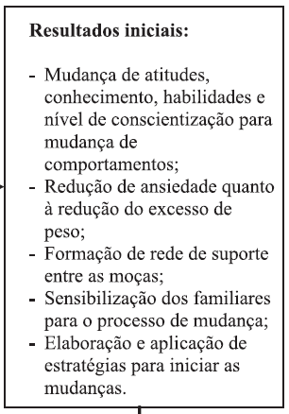

Slide 14
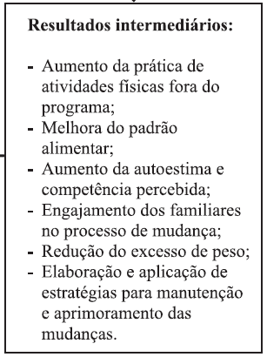

Slide 15
